Slide 1
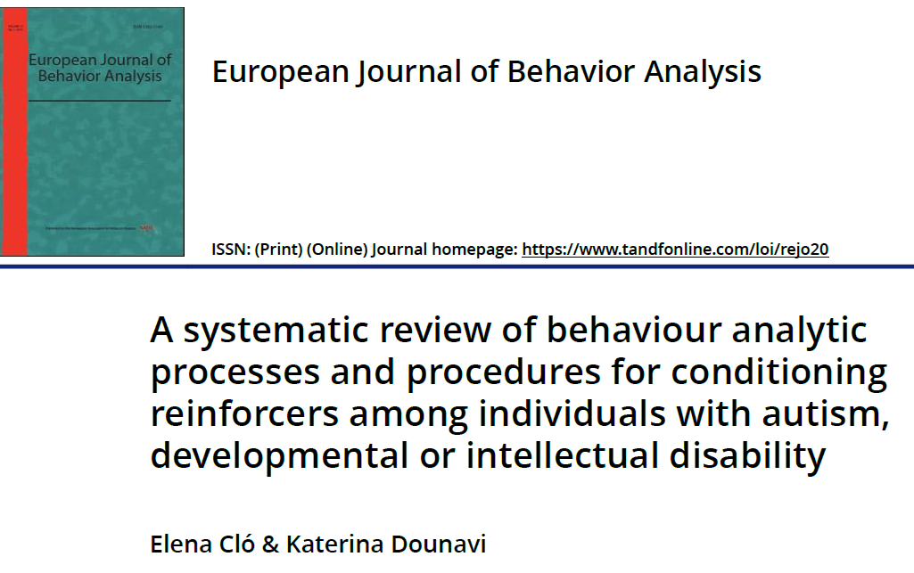

Slide 2
Review sistematica
Revisione della letteratura disponibile condotta in modo replicabile e preordinato: utilizzo di parole chiave, motori di ricerca e criteri di inclusione e esclusione predeterminati
Sintesi e organizzazione dei contenuti già pubblicati su un argomento specifico (in questo caso le linee di ricerca nel processo di condizionamento dei rinforzatori)
Valutazione della qualità dell’evidenza dei singoli studi per poter avere un bilancio generale della solidità della ricerca in una specifica area, indicazioni su gap nella letteratura e suggerimenti per futuri approfondimenti

Slide 3
Condizionamento dei rinforzatori in popolazioni cliniche
Revisione di 33 studi sperimentali pubblicati tra il 2002 e il 2017 con partecipanti con diagnosi di autismo, disabilità dello sviluppo e/ o cognitiva
4 linee di ricerca, 3 delle quali già individuate precedententemente:
Condizionamento classico: «pairing» dello stimolo neutro e del rinforzo in protocolli che possono variare sotto diversi aspetti (16 studi, di cui 7 sul condizionamento di suoni di linguaggio)
Condizionamento operante: lo stimolo neutro diventa SD per una risposta e poi viene testato nel suo potere rinforzante (4 studi, di cui 3 sul comportamento sociale)
Condizionamento per osservazione: lo stimolo neutro acquisisce proprietà rinforzanti a seguito dell’osservazione (vicarious reinforcement) (5 studi)
Studi comparativi tra diversi protocolli e procedure (8 studi)

Slide 4
I massimi sistemi….
Pagina 3:
SSP e ODT tendono a essere considerati come le uniche descrizioni del processo di rinforzo e come mutualmente esclusivi (…) ma Donahoe e Palmer (2004) hanno già ripetutamente messo in dubbio che le procedure operanti e classiche implichino due diverse tipologie di apprendimento o che richiedano due trattamenti teoretici fondamentalmente differenti. Entrambe le procedure selezionano relazioni tra ambiente e comportamento, richiamando a «una analisi momento per momento che chiede un trattamento unitario del processo di condizionamento, in cui il controllo della risposta è il risultato cumulativo di entrambe le procedure» (Donahoe et al. 1997, p.198)

Slide 5
Risultati e analisi dell’evidenza disponibile

Slide 6
Indicazioni per la ricerca –p. 32
Data la complessità e il numero di variabili coinvolte nella delineazione di procedure efficacy nel condizionare nuovi rinforzatori in campo applicativo, è essenziale ancorare saldamente la ricerca su una analisi concettuale coerente. Raccomandazioni simili si ritrovano anche in una recente review pubblicata da Ivy e colleghi (Ivy et al. 2017, che sottolinea che solo circa la metà (50) degli studi che sono stati analizzati nella loro revisioneriporta nel dettaglio la procedura di condizionamento. Nella maggioranza dei casi il processo di condizionamento appoggiava su una regola verbale, nonostante le raccomandazioni che mettono in guardia dal fatto che “non possiamo dare per scontato che istruzioni e contingenze siano sempre sostituibili le une con le altre” (Hackenberg, 2018, p. 399).

Slide 7
Contributo alla ricerca –p.33 e ringraziamenti
Fino ad ora questa è l’unica review sistematica della letteratura condotta su questo argomento che includa tutti gli studi pubblicati tra il 2002 e il 2017 senza distinzione sulla base della natura degli stimoli esaminati. Per questo motivo contribuisce e aggiorna le revisioni esistenti (Petursdottir & Lepper, 2015; Shillingsburg et al., 2015) che hanno incluso studi pubblicati in precedenza e si sono concentrate esclusivamente sul condizionamento dei suoni di linguaggio
Grazie al professor David C. Palmer, alle colleghe che hanno contribuito alla valutazione della qualità dell’evidenza Amy Tanner e Jenny Ferguson e alla professoressa Karola Dillenburger. Questo lavoro è il frutto dell’impegno di molti e della generosità dei revisori che lo hanno modellato nel corso delle successive stesure.

